Slide 1
Taller de Git y GitHub

Slide 2
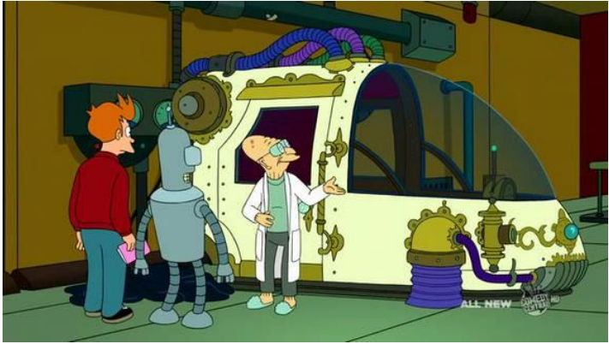
¿Qué es el Control de Versiones ?
• Gestión de ficheros a lo largo del tiempo
Evolución del trabajo
• Gestión del versionado de los ficheros
Si un archivo se corrompe o hemos cometido un fallo volvemos atrás
• Mecanismo para compartir ficheros
• Habitualmente tenemos nuestro propio mecanismo y modelo de trabajo
Versionado: Documento.docx, Documento_v2.docx – Herramientas: Dropbox, Adjunto correo.

Slide 3
¿Qué es el Control de Versiones ?
• Las metodologías/mecanismos particulares no escalan para proyectos de desarrollo
• Un SCV permite
Crear copias de seguridad y restaurarlas.
Sincronizar (mantener al día) a los desarrolladores respecto a la última versión de desarrollo .
Deshacer cambios. Tanto problemas puntuales, como problemas introducidos hace tiempo .
Gestionar la autoría del código .
Realizar pruebas (aisladas), simples o utilizando el mecanismo de branches/merges.

Slide 4
Repositorio
Almacén de que guarda toda la información del proyecto. Habitualmente tiene estructura de árbol.
Servidor
Máquina donde está alojado el Repositorio.
Working Copy/Working Set (Copia de trabajo)
Copia local donde el desarrollador trabaja.
Trunk/Main/master (Rama principal):
Localización dentro del repositorio que contiene la rama principal de desarrollo.
Elementos básicos

Slide 5
Add
Añade un archivo para que sea rastreado por el SCV.
Revisión
Versión de un archivo/directorio dentro del SCV
Head
Última versión del repositorio (completo o de una rama)
Check out
Creación de una copia de trabajo que rastrea un repositorio
Check in / Commits
Envío de cambios locales al repositorio. Como resultado cambia la versión del archivo(s)/repositorio
Mensaje de Check in/log
Check in tiene asociado un mensaje que describe la finalidad del cambio. Puede estar asociado al un sistema de gestión de incidencias
Operaciones Básicas

Slide 6
Log (Historia)
Permite visualizar/revisar la lista de cambios de un archivo/repositorio
Update/Syncronize/fetch&pull (Actualizar)
Sincroniza la copia de trabajo con la última versión que existe en el repositorio.
Revert/Reset (Deshacer)
Permite deshacer los cambios realizados en la copia de trabajo y dejar el archivo/recurso en el último estado conocido del repositorio
Operaciones Básicas

Slide 7
Branching (ramas)
Permite crear una copia de un archivo/carpeta rastreada. Permite desarrollar en paralelo en otra “rama” pero dejando constancia de la relación que existe con la rama original.
Diff/Change/Delta/ (Cambio)
Permite encontrar las diferencias entre dos versiones del repositorio. Se puede generar un parche que permitiría pasar de una versión a otra.
Merge/Patch
Aplica los cambios de un archivo a otro utilizado habitualmente para mezclar branches .
Conflict (Conflicto)
Problema que surge cuando varios desarrolladores modifican el mismo recurso y los cambios se solapan.
Operaciones Avanzadas

Slide 8
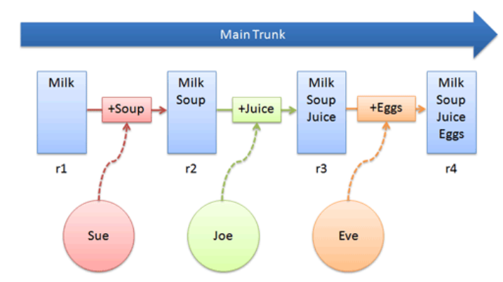
Tipos de Sistemas de Control de Versiones
Centralizados
Existe un servidor centralizado que almacena el repositorio completo
La comunicación/colaboración entre desarrolladores se lleva a cabo (forzosamente) utilizando el repositorio centralizado
Son más simples de usar
Los modelos de trabajo son más restringidos

Slide 9
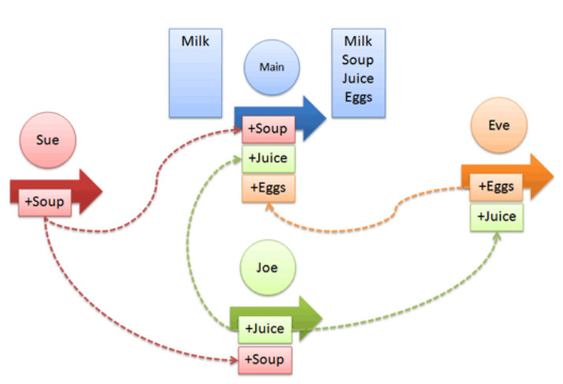
Tipos de Sistemas de Control de Versiones
Distribuidos
Cada desarrollador contiene una copia completa de todo el repositorio
Los mecanismos de comunicación/colaboración entre desarrolladores son más abiertos
Son (un poco) más difíciles de utilizar que los sistemas centralizados
Los modelos de trabajo son más flexibles
“Los branches/merges son más simples”

Slide 10
Metodología básica de trabajo La primera vez
Creación del repositorio del proyecto (Opcional)
Importación inicial del código del proyecto (Opcional)
Crear una copia de trabajo del repositorio
Modificar la copia de trabajo
Envío de cambios al repositorio

Slide 11
Metodología básica de trabajo Siguientes ocasiones
Actualizar el repositorio
2. Modificar la copia de trabajo
3. Envío de cambios al repositorio

Slide 12
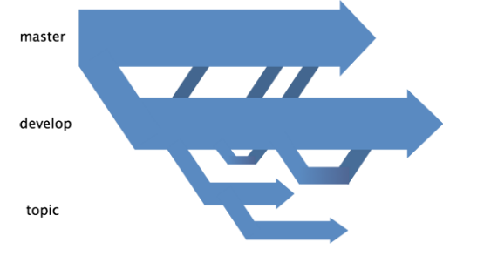
Por Que GIT? Branch locales "baratos"
Fáciles de crear y borrar
No tienen por qué ser públicos
Útiles para organizar el trabajo y los experimentos

Slide 13
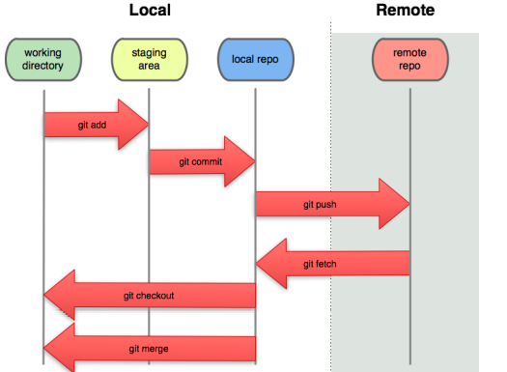
Por Que GIT? “Todo es local”
Operaciones más rápidas
Puedes trabajar sin red
Todos los repositorios de los desarrolladores son iguales
En caso de emergencia puede servir de backup

Slide 14
Por Que GIT? GIT es Rápido
Git es pequeño
Pese a que es una copia de todo el repositorio
En algunos casos incluso comparándolo con svn

Slide 15
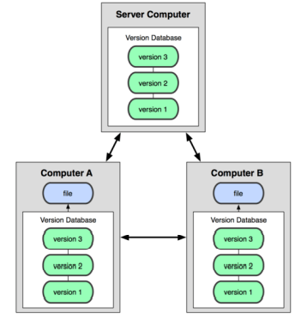
Por Que GIT? Es distribuido
Todos los desarrolladores tienen una copia completa del repositorio
Pueden ser usadas como backups de emergencia
No es (demasiado) lento comparado con SVN, teniendo en cuenta que con SVN sólo trabajamos con una rama a la vez

Slide 16
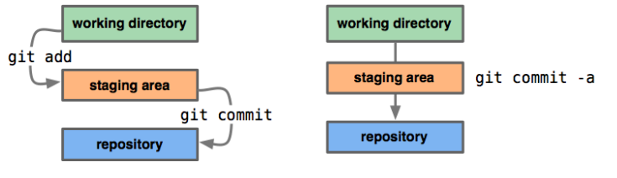
La "staging area" (área de ensayo)
Es la zona donde se añaden los cambios que se van a hacer commit.
NO es necesario añadir todos los archivos de la WC a la staging área.
Promociona una buena práctica de Git:
Haz commit frecuentemente
Que sean pequeños (si es posible)
Incluye sólo las modificaciones concretas que resuelvan el problema/tarea.

Slide 17
Revolución en los proyectos de código libre
Mucho más simple colaborar y experimentar
Modelo Fork-PullRequest
Además permite alojar la web del proyecto, crear una Wiki, discutir sobre el código o las contribuciones… Git es el nuevo estándar en una gran cantidad de proyectos Open Source: Android, Apache (algunos), Debian, Drupal, ….
Cada vez hay más empresas que están migrando su código a Git
Hay productos "Enterprise" como JIRA y otros de Atlassian que soportan activamente Git.
GitHub y similares

